Slide 1
ЧУДО-ВОЛНЫ
Радиоволны
Презентацию подготовил
Аралин Женя 4 «А» класс

Slide 2
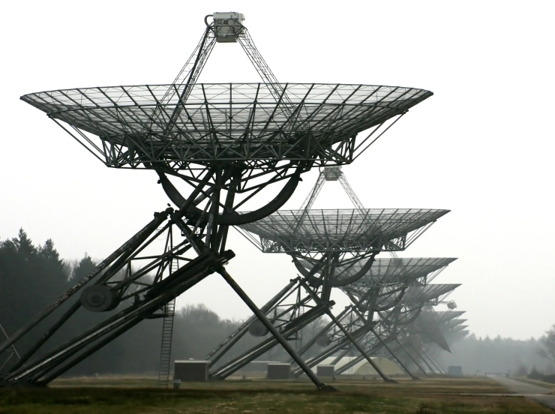
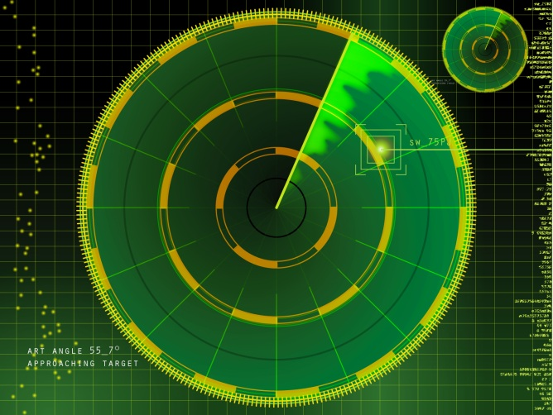
Открытие
Открытие радиоволн дало человечеству массу возможностей. Среди них: радио, телевидение, радары, радиотелескопы и беспроводные средства связи. Всё это облегчало нам жизнь. С помощью радио люди всегда могут попросить помощи у спасателей, корабли и самолёты подать сигнал бедствия, и можно узнать происходящие события в мире.

Slide 3
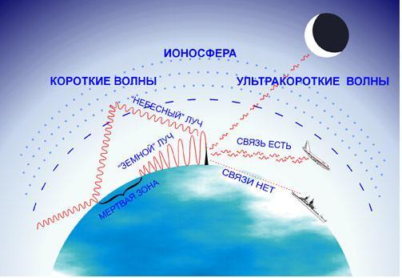
Радиоволны
это электромагнитные колебания, распространяющиеся в пространстве со скоростью света (300 000 км/сек). Кстати свет также относится к электромагнитным волнам, что и определяет их весьма схожие свойства (отражение, преломление, затухание и т.п.). Радиоволны переносят через пространство энергию, излучаемую генератором электромагнитных колебаний.

Slide 4
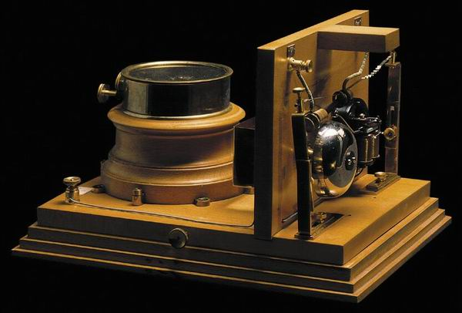
Физик А.Попов
Первым кто применил радиоволны для беспроводной связи, был русский физик А. Попов. 7 мая 1895 г. Попов с помощью электромагнитных волн передал на расстояние 250 м сообщение (были переданы слова «Генрих Герц»). Радио Попова стало прародителем не только для современного радио, но и для телевизоров, радиотелескопов, мобильных телефонов и для многих других вещей без которых люди не могут представить сегодняшнюю свою жизнь.
Первый приемник Попова

Slide 5
Современный радиоприёмник
Современные радиоприёмники совсем непохожи на своего прародителя, но принцип действия остался тот же, что и в приёмники Попова. Современный приёмник так - же имеет антенну, в которой приходящая волна вызывает очень слабые магнитные колебания.

Slide 6
В1899 году была обнаружена возможность приёма сигналов с помощью телефона. В начале 1900 года радиосвязь была успешно использована во время спасательных работ в Финском заливе. При участии Попова началось внедрение радиосвязи на флоте и в армии России. За границей усовершенствованием подобных приборов занималась фирма, организованная итальянским учёным Маркони. Опыты, поставленные в широком масштабе, позволили осуществить радиотелеграфную передачу через Атлантический океан.

Slide 7
Кроме передачи телеграфных сигналов, состоящих из коротких и более продолжительных импульсов электромагнитных волн, стала возможной надёжная и высококачественная радиотелефонная связь – передача речи и музыки с помощью электромагнитных волн. При радиотелефонной связи колебания давления воздуха в звуковой волне превращаются с помощью микрофона в электрические колебания той же формы.

Slide 8
Заключение
Благодаря радиоволнам, познается и наша Вселенная, и открываются элементарные частицы материи. Даже живые существа испускают радиоволны, а некоторые животные (такие как рыба – молот) используют их для охоты.

